Slide 1

Khởi động

Slide 2




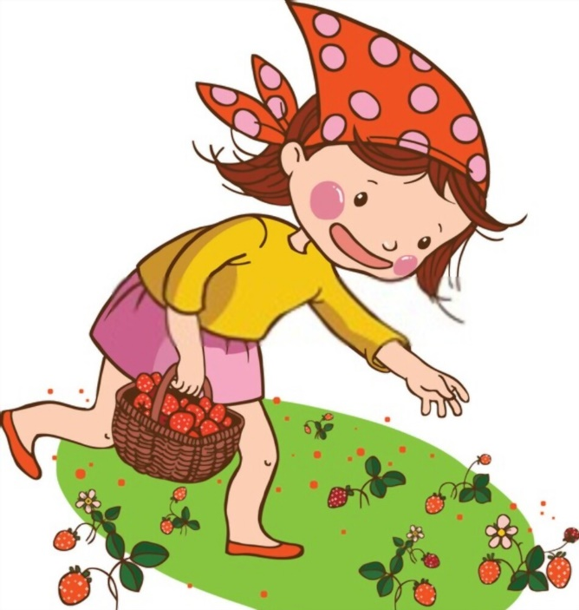




Notes:
Nhấn nút play để bắt đầu trò chơi.

Slide 3


Tiếp tục bài học
2
1
3
4
Notes:
Nhấn theo thứ tự từ quả dâu số 1 -> 4.

Slide 4




228 + 9 = 237
228 + 9 = ?
Notes:
Sau khi hiện kết quả sẽ xuất hiện mũi tên màu hồng. Nhấn vào mũi tên để quay về slide trò chơi.

Slide 5

200+500=700
200+500=?
Notes:
Sau khi hiện kết quả sẽ xuất hiện mũi tên màu hồng. Nhấn vào mũi tên để quay về slide trò chơi.

Slide 6

263+18=281
263+18=?
Notes:
Sau khi hiện kết quả sẽ xuất hiện mũi tên màu hồng. Nhấn vào mũi tên để quay về slide trò chơi.

Slide 7

550-250=300
550-250=?
Notes:
Sau khi hiện kết quả sẽ xuất hiện mũi tên màu hồng. Nhấn vào mũi tên để quay về slide trò chơi.

Slide 8
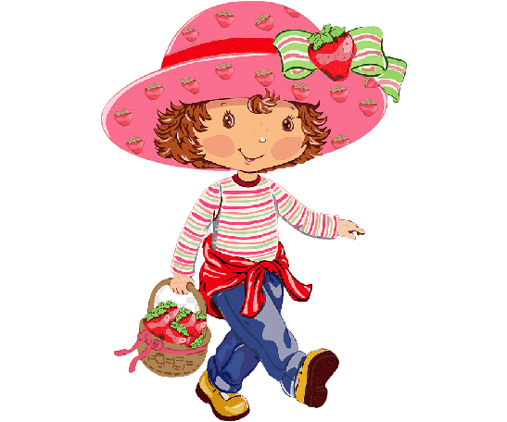


Slide 9

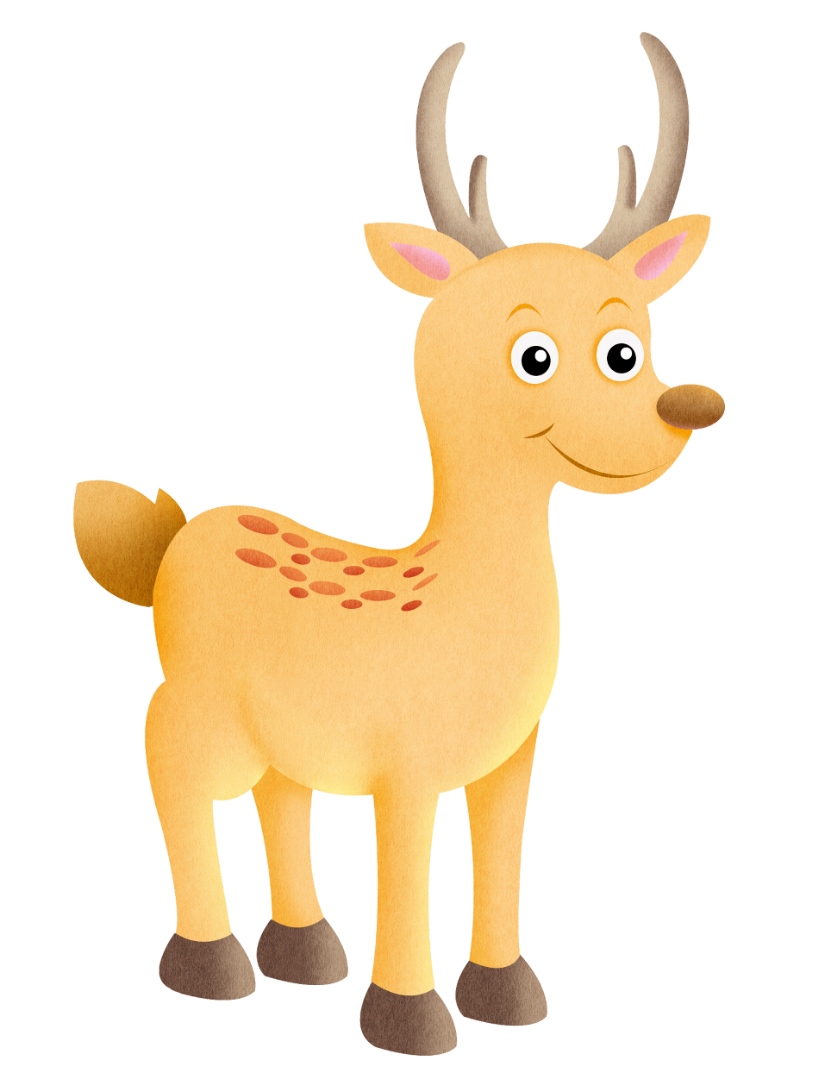

Thứ … ngày … tháng … năm 2022
Toán
Ôn tập phép cộng, phép trừ trong phạm vi 1 000

Slide 10
Luyện tập

Slide 11
1. Số
Số bị trừ | 1 000 | 563 | 210 | 100 | 216
Số trừ | 200 | 137 | 60 | 26 | 132
Hiệu | 800 | ? | ? | ? | ?
426
150
74
84

Slide 12

2. Số
+ 105
- 205
?
305
?
410
205

Slide 13
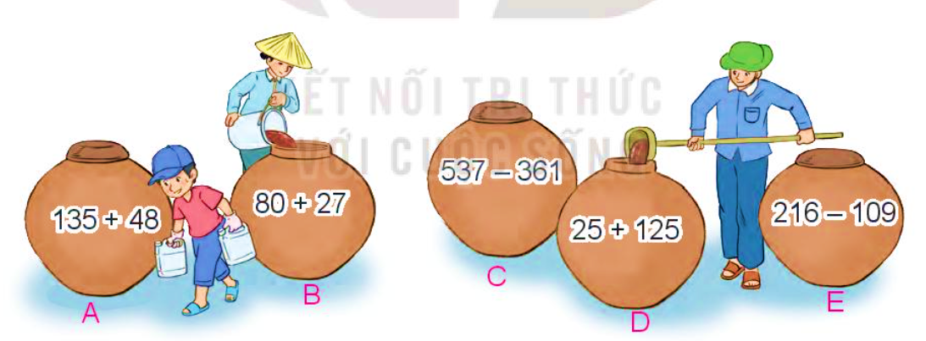
3
a. Những chum nào ghi phép tính có kết quả lớn hơn 150?
b. Những chum nào ghi phép tính có kết quả bằng nhau?
= 176
= 107
= 107
= 183
= 150

Slide 14

4
Ở một trường học, khối lớp Ba có 142 học sinh, khối lớp Bốn có ít hơn khối lớp Ba 18 học sinh. Hỏi:
Khối lớp Bốn có bao nhiêu học sinh?
Cả hai khối lớp có bao nhiêu học sinh?

Slide 15


a
Bài giải
Khối lớp bốn có số học sinh là?
142 – 18 = 124 (học sinh)
Đáp số: 124 học sinh
Tóm tắt (Cách 1)
Khối 3: 142 học sinh
Khối 4 ít hơn Khối 3: 18 học sinh
Khối 4: ... học sinh
Cả hai khối: …. học sinh
目标2
b
Tóm tắt (Cách 2)
Bài giải
Cả hai khối có số học sinh là?
142 + 124 = 266 (học sinh)
Đáp số: 266 học sinh
142 học sinh
Khối 3
? Học sinh
Khối 4
18 học sinh
? Học sinh

Slide 16

Trò chơi: Tìm nhà cho thỏ con

Slide 17



Chào các cậu tớ là Thỏ Con nhưng mà do mải chơi nên lạc đường rồi. Các cậu giúp tớ tìm đường về nhà nhé!
A! Chào Lợn Con, tớ bị lạc đường rồi cậu có thể giúp tớ được không?
Cảm ơn cậu nhé!
Được thôi nhưng cậu phải trả lời câu hỏi của tớ trước (Ấn vào chú lợn để xuất hiện câu hỏi)
Chính xác chúc mừng cậu đã trả lời đúng. Giờ thì cậu hãy đi ra sông ở đó sẽ có người giúp cậu

Slide 18


Được thôi nhưng cậu phải trả lời được câu hỏi của tớ đã (Ấn vào chú rùa để ra câu hỏi)
Chính xác chúc mừng cậu đã trả lời đúng. Giờ thì cậu hãy đi thẳng là về được nhà rồi!
Chào Rùa Con! Cậu có thể giúp tớ tìm đường về nhà được không?
Cảm ơn cậu nhé!

Slide 19




Cảm ơn các cậu đã giúp tớ tìm được nhà
EXIT

Slide 20

Hãy tìm ra chiếc bình đựng số đậu lớn nhất giúp tớ nhé!
1
2
3
4
34 + 567
456 - 12
1000 – 455
322 + 345
601
444
545
667
Đáp án là bình số 4
BACK

Slide 21

Lời giải:
Tổng số cá của hai bác ngư dân A và B đánh được là:
398 + 57 = 455 (con cá)
Đáp số: 455 con cá
Một bác ngư dân A đánh được 398 con cá. Bác ngư dân B đánh được 57 con cá. Hỏi tổng số cá 2 bác ngư dân A và B đánh được là bao nhiêu con?
Tóm tắt:
...
...
Bác A: 398 con cá
Bác B: 57 con cá
Đáp án là 455 con cá
Tổng số cá?
BACK

Slide 22
Dặn dò

Slide 23
TẠM BIỆT
VÀ
HẸN GẶP LẠI

